Slide 1
Podpora obnovitelných zdrojů energie
JUDr. Jiří Vodička, Ph.D. 19. 3. 2024

Slide 2
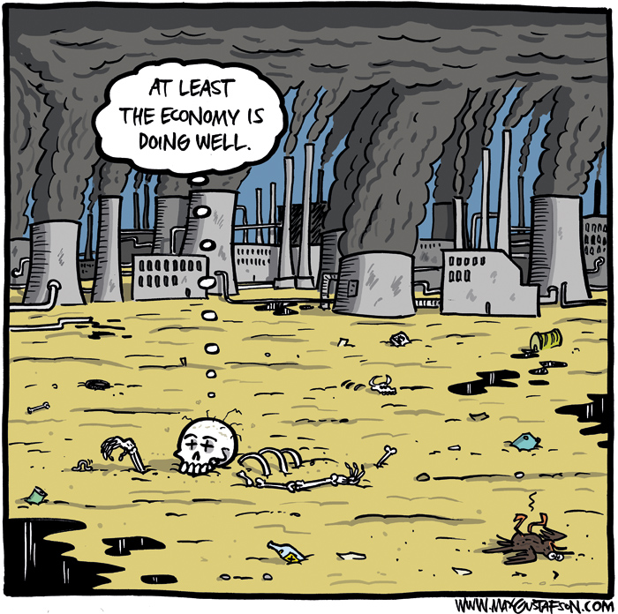
Obsah
Východiska
Právní prameny
Výroba elektřiny
Nástroje
Notes:
Obrázek: http://www.maxgustafson.com/wp-content/uploads/2020/01/Developed-economy.jpg

Slide 3
Východiska
Pro zastavení globálního oteplování
okolo 1,5 °C musí globální emise CO₂
klesnout do roku 2030 na polovinu a
musí být nulové okolo roku 2050.
Celospolečenský a celosvětový problém
Bez energie se neobejdeme
ČR vs. EU
Rozvinuté země x Nerozvinuté země
Nerůst x tradiční ekonomické teorie
IPCC SR15
Pro zastavení oteplování na či blízko
2 °C musí do roku 2030 emise
klesnout o 25 % a být nulové kolem
roku 2070
Notes:
https://faktaoklimatu.cz/studie/2020-globalni-zprava-o-elektrine

Slide 4
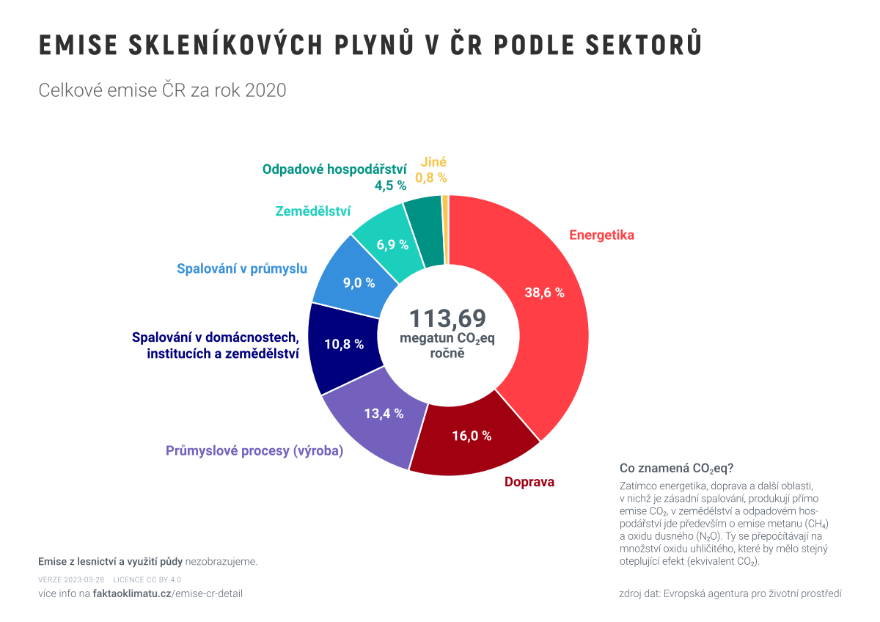

Slide 5
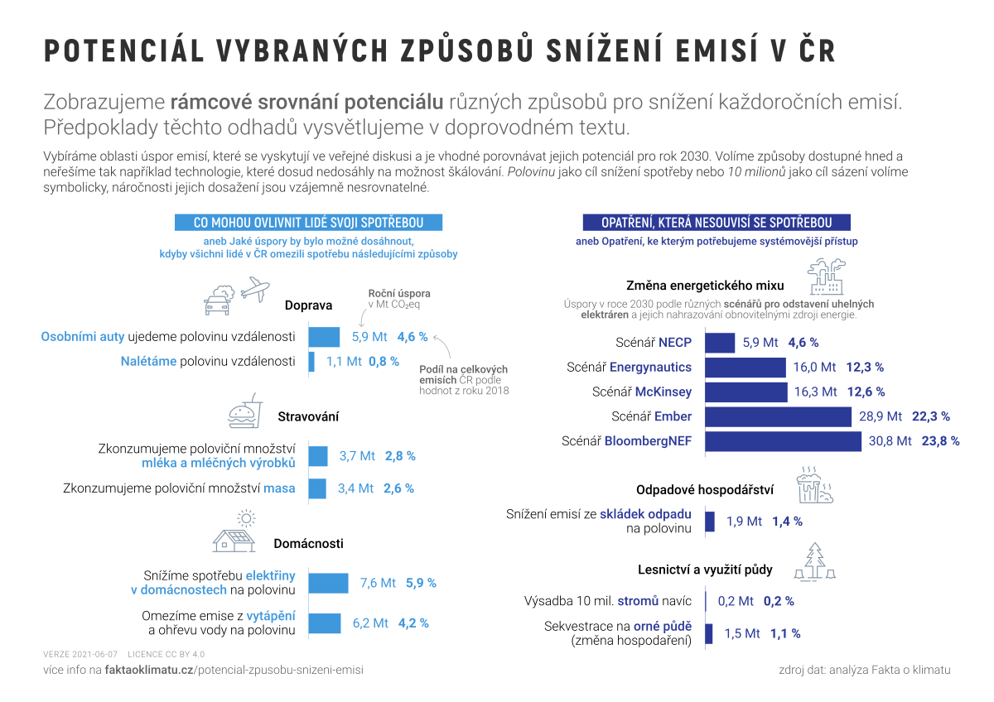

Slide 6
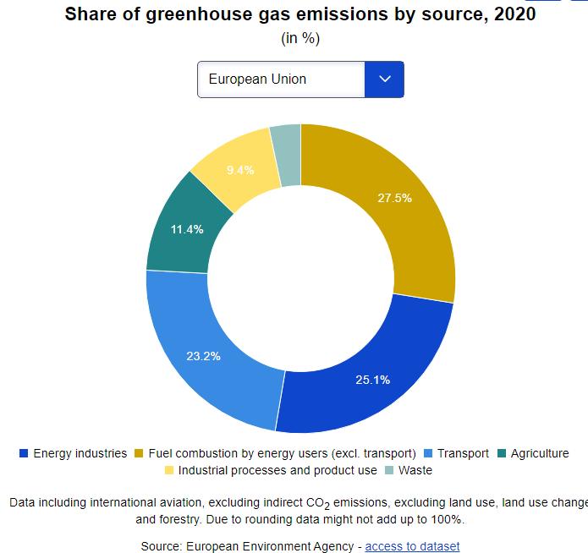
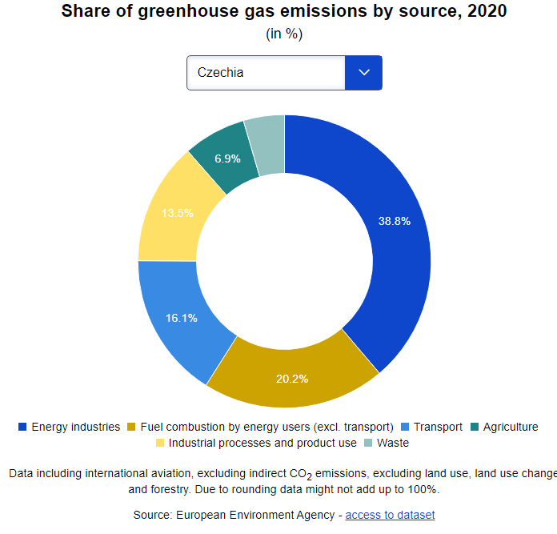

Slide 7
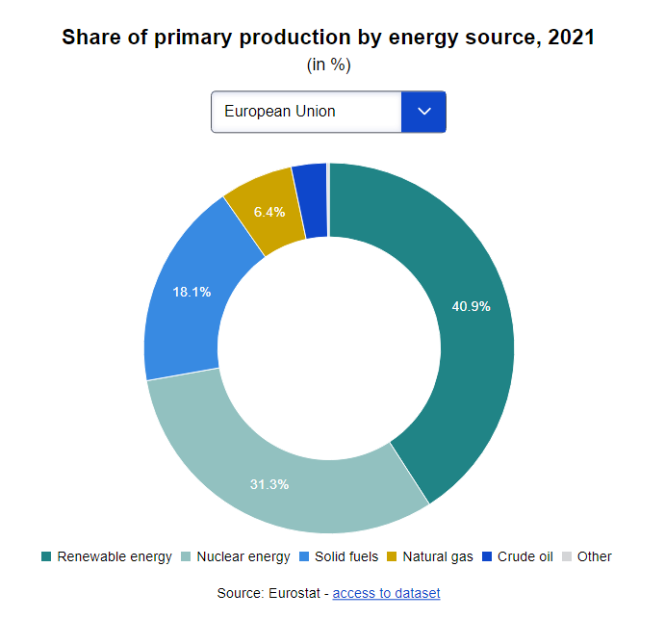
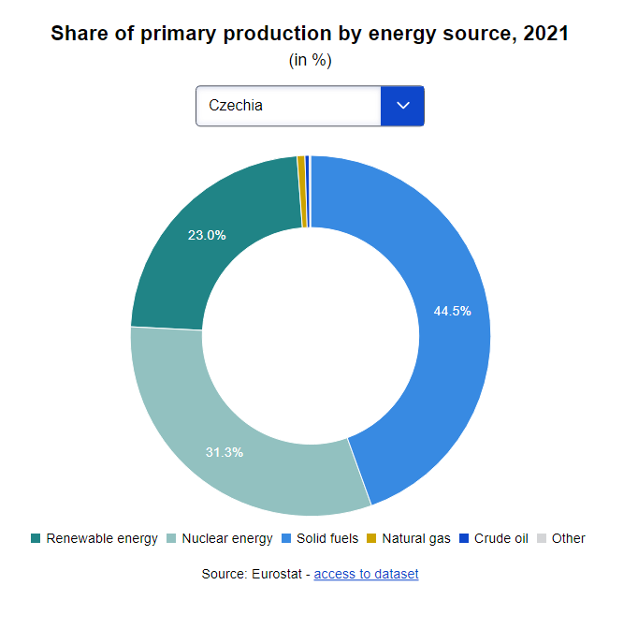

Slide 8
Doprava
Energetika
Vytápění
Energetická účinnost
Bezpečnost/samostatnost

Slide 9
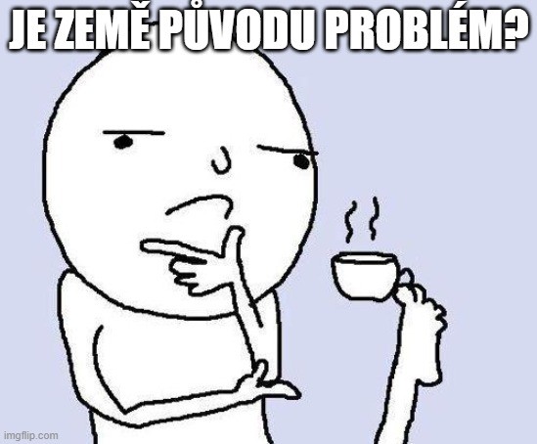
Neobnovitelné zdroje
Import do EU
57,5 % spotřebované energie
Co se dováží
Uhlí, zemní plyn, ropa + jaderné palivo
Vyrobená x spotřebovaná elektřina
Každá země má jiný energetický mix a jiné zdroje spotřeby!
Eurostat-Energy

Slide 10
Neobnovitelné zdroje
Jak kde
Konec doby fosilní?
EU x ČR (a východ)
EU: Postupný phase-out
ČR: Uhelná komise 2033 2038 2043
CarbonBrief
Pořád lepší než v Polsku,
kde diskuze chybí.
Notes:
https://www.mpo.cz/cz/rozcestnik/pro-media/tiskove-zpravy/doporuceni-uhelne-komise-o-konci-hnedeho-uhli-v-roce-2038-projednala-vlada--261557/

Slide 11
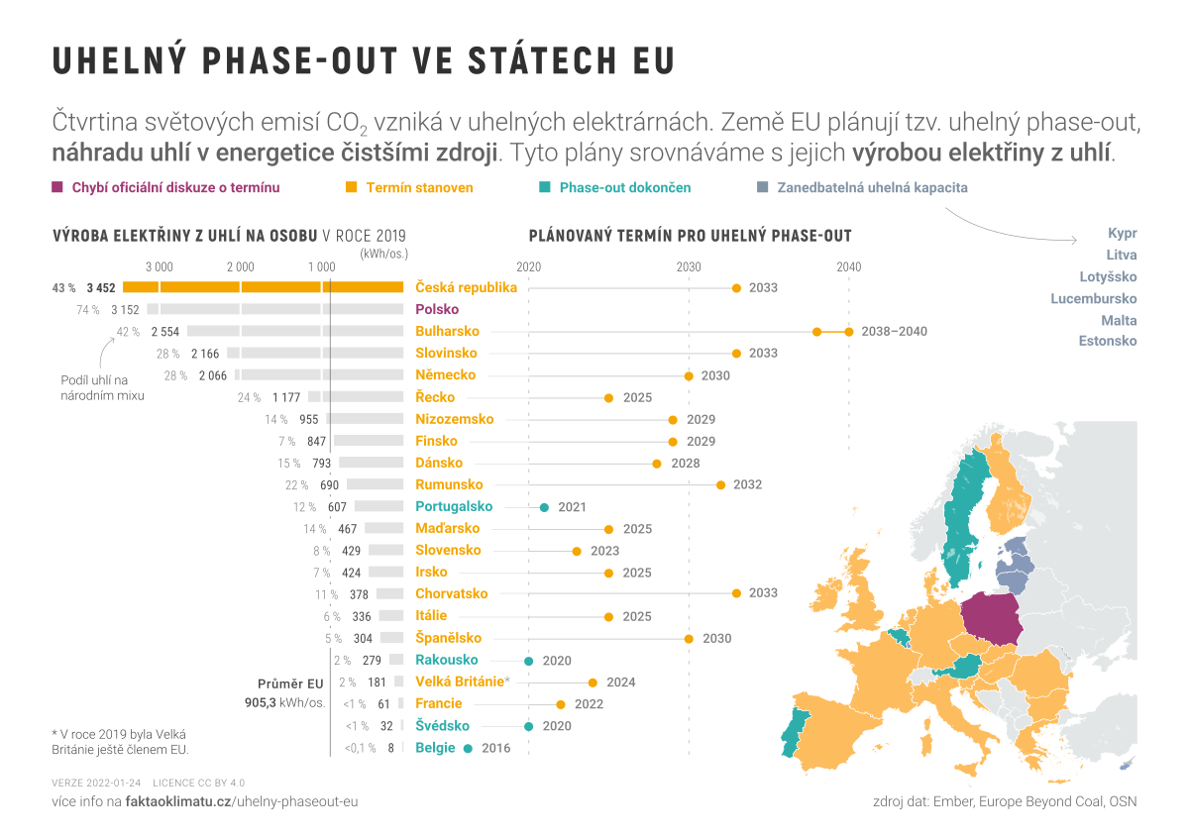

Slide 12
Obnovitelné zdroje
Hydro, solar, geotermal, vítr, biomasa a bioplyn
Výroba elektřiny x pohon (biopaliva)
Záleží na podmínkách každého státu
Norsko cca 98 %
ČR cca 14 %
Problém územního plánování a „české“ zkušenosti
Notes:
https://csve.cz/cz/aktualni-instalace

Slide 13
Obnovitelné zdroje
Sluneční
Zábor ZPF x střechy
Komunitní energetika (snad)
Solární boom a solární baroni
Ochrana investic
Špatně nastavená podpora
Pl. ÚS 17/11 -> II. ÚS 2216/14 -> I. ÚS 1434/17
Zakonzervování
stavu. Dnes druhý
boom.
Notes:
https://www.kurzy.cz/zpravy/703669-druhy-solarni-boom-v-cesku-pocet-i-vykon-nove-instalovanych-fotovoltaickych-elektraren-v-cesku-v/

Slide 14
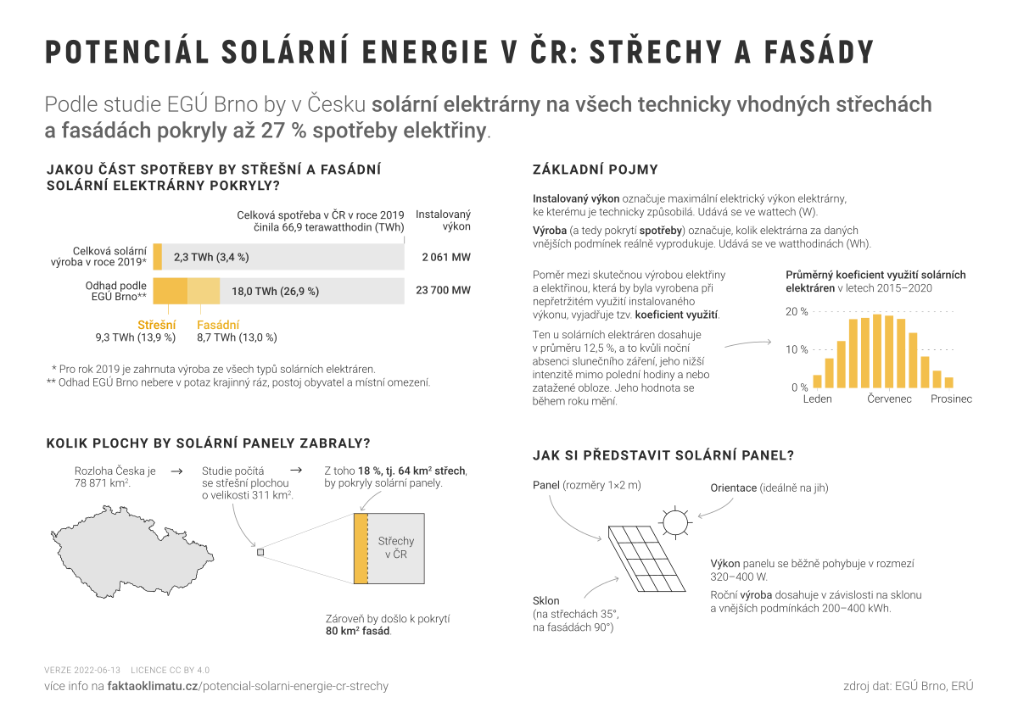

Slide 15
Obnovitelné zdroje
Vítr
Pomalá výstavba
Může podléhat EIA
ÚP x ZÚR
Judikatura NSS
NIMBY fenomén
Judikatura

Slide 16
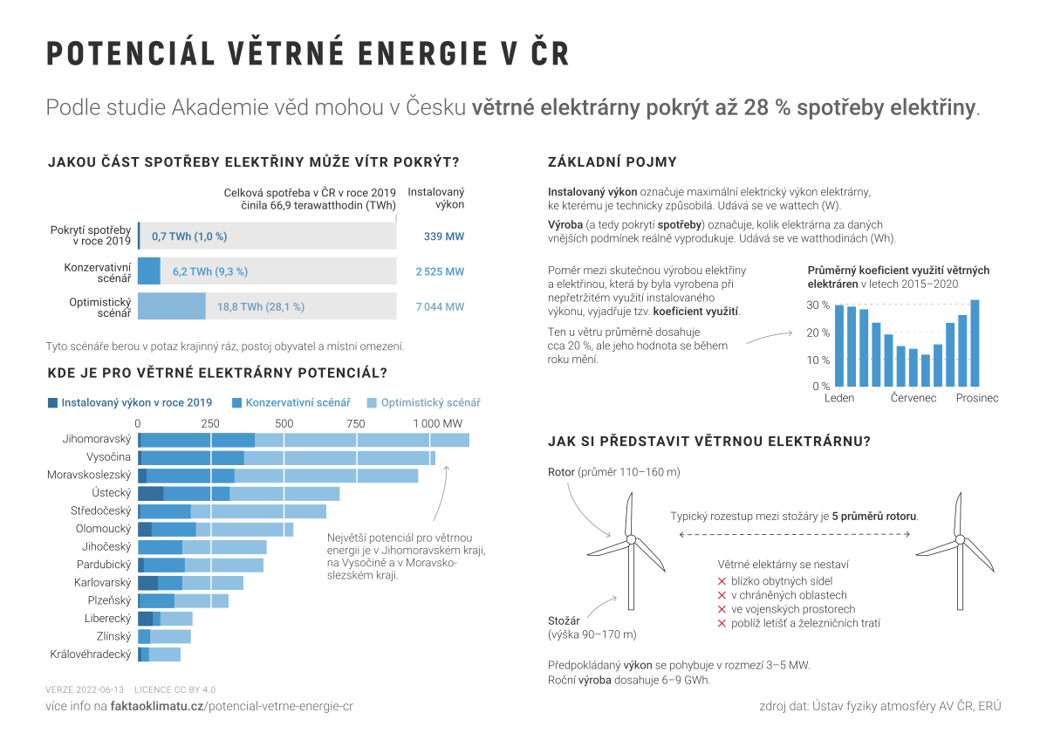

Slide 17
Obnovitelné zdroje
Hydro
Velice omezený potenciál v ČR (spíše malé VE)
Zaplavení ploch – snížení biodiverzity či osídlení
Překážky pro pohyb ryb
Minimální zůstatkový průtok
Regulace vodního toku a protipovodňová opatření
Klimatický změna -> problém se suchem

Slide 18
Obnovitelné zdroje
Geotermal
Velice omezený potenciál v ČR (častý překryv s ochranou pro účely lázeňství)
Riziko odvodu vody ze studní
Seismické otřesy při provádění vrtů
V ČR jsou rozšířená tepelná čerpadla (země/vzduch/voda)
Problém úniku chladících látek do ovzduší (možný zákaz)

Slide 19
Obnovitelné zdroje
Bio-masa/plyn
Spalování v malých zdrojích bez filtrace
Zápach
Využívání invazivních druhů
Zvýšení cen potravin
Souvisí se z.č. 201/2012 Sb., o ochraně ovzduší a č. 541/2020 Sb., o odpadech

Slide 20
Obnovitelné zdroje
Biopaliva
Co se používá jako biopalivo?
Směs s rostlinným/slunečnicovým/řepkovým/sójovým olejem, palmovým olejem a syntetická paliva
Množství nepřímých emisí při výrobě (pěstování, hnojiva...)
Zábor přírodně cenných ploch
Kritéria udržitelnosti (podmínka pro započtení, přínos pro snížení emisí, plochy, kde je zakázáno pěstovat biomasu, správná zemědělská praxe)
RES II postupně limituje biopaliva I. generace
Definice kritérií udržitelnosti (viz z.č. 201/2012 Sb.)
Notes:
https://www.transportenvironment.org/discover/reality-check-10-things-you-didnt-know-about-eu-biofuels-policy/

Slide 21
Politický rámec
Klimatická politika
Energetická politika
Provázanost a závislost

Slide 22
Právní rámec
Klima + energetika: mezinárodní
Rámcová úmluva OSN o změně klimatu (UNFCCC)
Kjótský protokol – závazky ke snížení emisí skleníkových plynů - projektové mechanismy (č. 81/2005 Sb. m. s.) + Doha dodatek
Pařížská dohoda
Energetická charta
Odstoupení?
Chrání fosilní byznys
Notes:
https://eur-lex.europa.eu/CS/legal-content/summary/the-energy-charter-treaty-and-protocol.html

Slide 23
Unijní právní rámec

Slide 24
Právní rámec
Klima + energetika: unijní-primární
SFEU
Čl. 11 + čl. 191 čl. 194 [+ 170 infrastruktura a 122(1)]
SEU
Čl. 3 odst. 3 čl. 3 odst. 3
Životní prostředí
Energetika

Slide 25
REPower EU
Plán doplňující Fit-for-55
Odpověď na Ruskou invazi na Ukrajinu
2 myšlenky
Ukončení závislosti na ruských fosilních palivech
Řešení klimatické krize
Opatření
úspory energie, diverzifikace dodávek energie a urychlení zavádění OZE
Pronikání do jednotlivých předpisů (např. zvýšení OZE na 45 %)
Notes:
https://commission.europa.eu/strategy-and-policy/priorities-2019-2024/european-green-deal/repowereu-affordable-secure-and-sustainable-energy-europe_cs#chronologicky
https://ec.europa.eu/commission/presscorner/detail/cs/ip_22_3131

Slide 26
Právní rámec
Klima + energetika: unijní-sekundární
Znáte z předchozí přednášky o klimatu
Nařízení 2021/1119 („evropský právní rámec pro klima“), Nařízení 2018/842 (o společném úsilí)
Směrnice Evropského parlamentu a Rady (EU) 2018/2001 o podpoře využívání energie z obnovitelných zdrojů
Směrnice Evropského parlamentu a Rady 2012/27/EU o energetické účinnosti
Směrnice Evropského parlamentu a Rady 2003/87/ES ze dne 13. října 2003 o vytvoření systému pro obchodování s povolenkami na emise skleníkových plynů
Nařízení Rady (EU) 2022/2577, kterým se stanoví rámec pro urychlení zavádění energie z obnovitelných zdrojů
atd. atd. v dílčích věcech (EIA, SEA, průmyslové emise)

Slide 27
Nařízení 2018/1999 o správě energetické unie a opatření v oblasti klimatu
5 rozměrů:
energetická bezpečnost;
vnitřní trh s energií;
energetická účinnost;
snižování emisí uhlíku; a
výzkum, inovace a konkurenceschopnost.
Vnitrostátní plán v oblasti energetiky a klimatu
Požadavky v čl. 4
Aktualizace by měla být finalizována do půlky 2024
Podklad pro Státní energetickou koncepci a Politiku ochrany klimatu
Připravuje MPO
Zahrnuje
Notes:
https://www.mpo.cz/cz/energetika/strategicke-a-koncepcni-dokumenty/aktualizace-vnitrostatniho-planu-ceske-republiky-v-oblasti-energetiky-a-klimatu--277532/

Slide 28
Nařízení 2018/1999 o správě energetické unie a opatření v oblasti klimatu
Čl. 4 vnitrostátní cíle/úkoly/příspěvky
Energetická účinnost
LULUCF
OZE – orientační trajektorie do 2022 zvýšení na 18 % do 2025 zvýšení na 43 % do 2027 zvýšení na 65 %
Notes:
https://www.mpo.cz/cz/energetika/strategicke-a-koncepcni-dokumenty/aktualizace-vnitrostatniho-planu-ceske-republiky-v-oblasti-energetiky-a-klimatu--277532/
https://commission.europa.eu/energy-climate-change-environment/implementation-eu-countries/energy-and-climate-governance-and-reporting/national-energy-and-climate-plans_en#final-necps
https://commission.europa.eu/publications/commission-recommendation-assessment-swd-and-factsheet-draft-updated-national-energy-and-climate-11_en

Slide 29
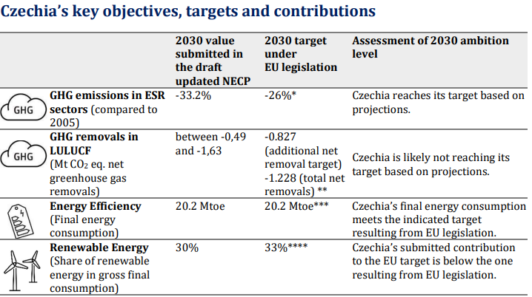
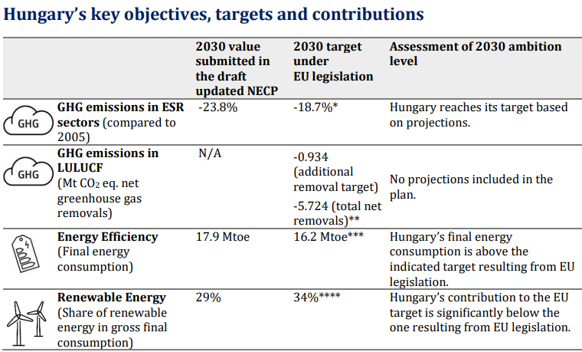
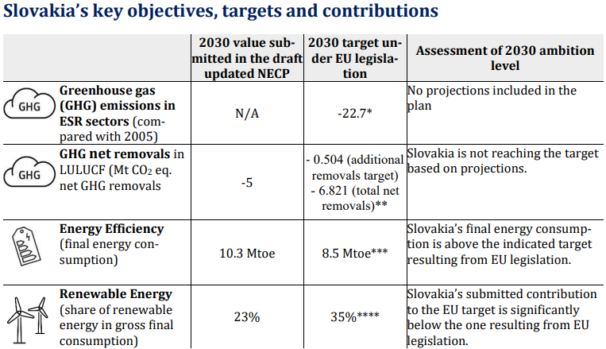
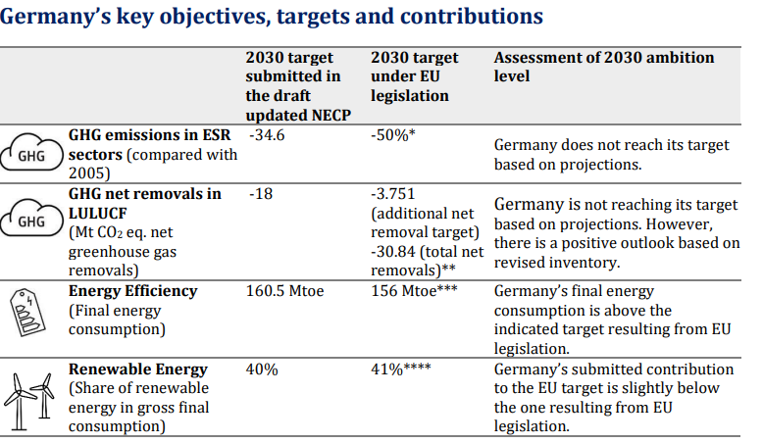

Slide 30
Rámec pro urychlení výstavby
Nařízení Rady (EU) 2022/2577, kterým se stanoví rámec pro urychlení zavádění energie z obnovitelných zdrojů (tzv. emergency regulation)
Převažující veřejný zájem OZE sloužící veřejnému zdraví a bezpečnosti
Ale státy mohou omezit užití na konkrétní území a technologii
Pouze pro naturové oblasti (viz přednáška k ochraně přírody a krajiny) a dobrý stav/ekologický potenciál vod (rámcová vodní směrnice) Tzn., pouze unijní chráněné zájmy!
Výstavba/modernizace/provoz OZE + tepelná čerpadla a připojení k soustavě
Platí pro všechny povolovací postupy

Slide 31
Rámec pro urychlení výstavby
Omezená platnost na 18 měsíců (končí červen 2024?)
Ale lze vztáhnout i na řízení, která nebyla dokončena před 30. 12. 2022
Lhůta 3 měsíce pro povolovací postup
Fikce souhlasu pro zdroje menší než 50 kW (1 měsíc)
Možné vyloučení některých projektů z EIA

Slide 32
Směrnice 2018/2001 o podpoře využívání energie z obnovitelných zdroj
Závazný celkový cíl EU do 2030 42,5 % (čl. 3)
Členské státy zajistí X usilují o 45 %
Komunitní energetika
Obnovitelné zdroje v dopravě min 29 % na konečné spotřebě (čl. 25)
+ snížení GHG do roku 2030 o 14,5 %
Postupné vyřazování biopaliv I. generace
Cíl pro členské státy
Palmový olej -> mezinárodní obchod! -> problém s WTO?
Notes:
https://www.transportenvironment.org/discover/reality-check-10-things-you-didnt-know-about-eu-biofuels-policy/

Slide 33
Směrnice 2018/2001 o podpoře využívání energie z obnovitelných zdroj
Problematika biomasy
Biomasa (odpad) hierarchie nakládání s odpady podle Odpadové směrnice
Výroba energie z biomasy by neměla poškozovat ŽP, klima a biologickou rozmanitost
Hierarchie využití lesní biomasy v čl. 3 odst. 3
Režim podpory OZE
Tržní prémie (klouzavá nebo pevná) směrnice 2009/28

Slide 34
Směrnice 2018/2001 o podpoře využívání energie z obnovitelných zdroj
Oblast pro zrychlené zavádění OZE (čl. 15c)
Tzv. Go-to zóny
Upřednostňovat zastavěná území a umělé útvary
Mimo Naturové oblasti + další specifické oblasti
Plány podléhají posouzení vlivu ještě před přijetím
Specifický povolovací postup se lhůtami
Společenství pro OZE
Zákazníci vyrábějící elektřinu

Slide 35
Taxonomie
Nařízení Evropského parlamentu a Rady (EU) 2020/852 o zřízení rámce pro usnadnění udržitelných investic
Nařízení Komise v přenesené pravomoci (EU) 2021/2139, kterým se doplňuje nařízení Evropského parlamentu a Rady (EU) 2020/852, pokud jde o stanovení technických screeningových kritérií pro určení toho, za jakých podmínek se hospodářská činnost kvalifikuje jako významně přispívající ke zmírňování změny klimatu nebo k přizpůsobování se změně klimatu, a toho, zda tato hospodářská činnost významně nepoškozuje některý z dalších environmentálních cílů
Co to je?
Klasifikace udržitelných ekonomických aktivit
Cílí na soukromý kapitál
Vodítko pro banky a další obdobné subjekty
6 cílů a 3 typy aktivit (nízkouhlíkové, přechodné a podpůrné)
Dočasně se považuje za nízkouhlíkovou aktivitu i jaderná energie a zemní plyn (aktivity s emisemi nižší než 250geq CO2/kWh Nařízení Komise 2021/2139
Notes:
https://faktaoklimatu.cz/infografiky/taxonomie-eu

Slide 37
Český právní rámec

Slide 38
Právní rámec
Vnitrostátní plán
v oblasti energetiky
a klimatu
Koncepční nástroje
Strategický rámec Česká republika 2030
Národní plán obnovy
Státní energetická koncepce
Surovinová politika
Dopravní politika České republiky
Státní politika ŽP
Politika ochrany klimatu v ČR
Adaptační strategie
+ asi 1523586 dalších různých koncepčních dokumentů

Slide 39
Právní rámec – přehled
Klima + energetika: národní
Čl. 7 Ústavy + čl. 35 Listiny
Z.č. 17/1992 Sb., o životním prostředí
Sektorové právní předpisy viz PŽP
Z.č. 201/2012 Sb., o ochraně ovzduší
Z.č. 100/2001 Sb., o posuzování vlivu na ŽP
Z. č. 76/2002 Sb., o integrované prevenci
Z.č. 283/2021 Sb., stavební zákon
Z.č. 148/2023 Sb., o jednotném environmentálním stanovisku

Slide 40
Právní rámec – přehled
Klima + energetika: národní
Z. č. 458/2000 Sb., energetický zákon
Z. č. 406/2000 Sb., o hospodaření energií
Z. č. 165/2012 Sb., o podporovaných zdrojích energie
Z. č. 383/2012 Sb., o podmínkách obchodování s povolenkami na emise skleníkových plynů
+ kvanta prováděcích právních předpisů

Slide 41
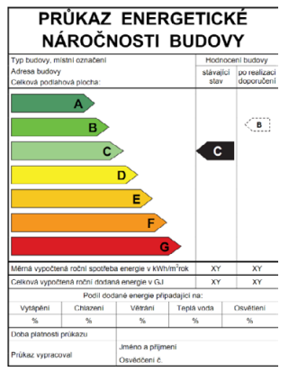
Hospodaření s energií
Č. 406/2000 Sb.
Státní energetická koncepce
Územní energetická koncepce
Energetická náročnost budov
Energetické štítky
Ekodesign

Slide 42
O podporovaných zdrojích energie
Č. 165/2012 Sb.
Formy podpor: zelený bonus, aukční bonus, výkupní cena
Pouze jedna forma na výrobnu
Výkupní cena pro provozovny spuštěné do 31.12.2021
Odvod z elektřiny dle § 14 a násl. (tzv. solární daň)
Pouze pro zařízení spuštěné od 1. ledna 2009 do 31. prosince 2010.
Pl. ÚS 17/11 -> II. ÚS 2216/14 -> I. ÚS 1434/17
Právní jistota (ochrana investic) x neměnnost právní úpravy
Částečně hradí i spotřebitelé (součástí ceny od distributora)
§ 47e povinnost provozovatele dobíjecí stanice mít určitý podíl OZE

Slide 44
Energetický zákon
Č. 458/2000 Sb.
Požadavky na výstavbu výrobny elektřiny
Obecně se vyžaduje licence při výrobě nad 50 kW
Energetická společenství
Energetické společenství
Společenství pro obnovitelné zdroje
Dílčí rozdíly:
SOZ může investovat i do dalších zdrojů
SOZ nemůže být členem velký podnik
O SOZ můžou rozhodovat pouze osoby v
blízkosti

Slide 45
Judikatura
OZE a památky
Národní památkový ústav obecně umisťování fotovoltaik neumožňuje/nedoporučuje
ALE
Nález III.ÚS 709/19 ->…-> NSS6 As 266/2020 -> MS v Praze 6 A 205/2015-202
Notes:
https://www.npu.cz/cs/pamatkova-pece/o-pamatkove-peci/metodicke-materialy/fotovoltaika

Slide 46
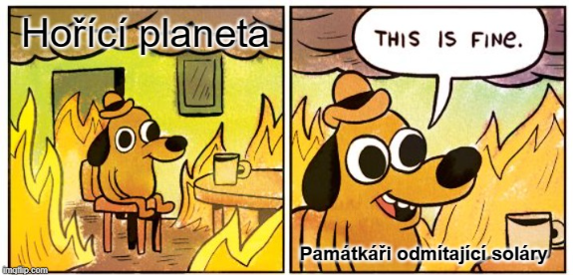

Slide 47
Judikatura
OZE a ŽP
Poměřování veřejných zájmů
Např. NSS 2 As 207/2016

Slide 48
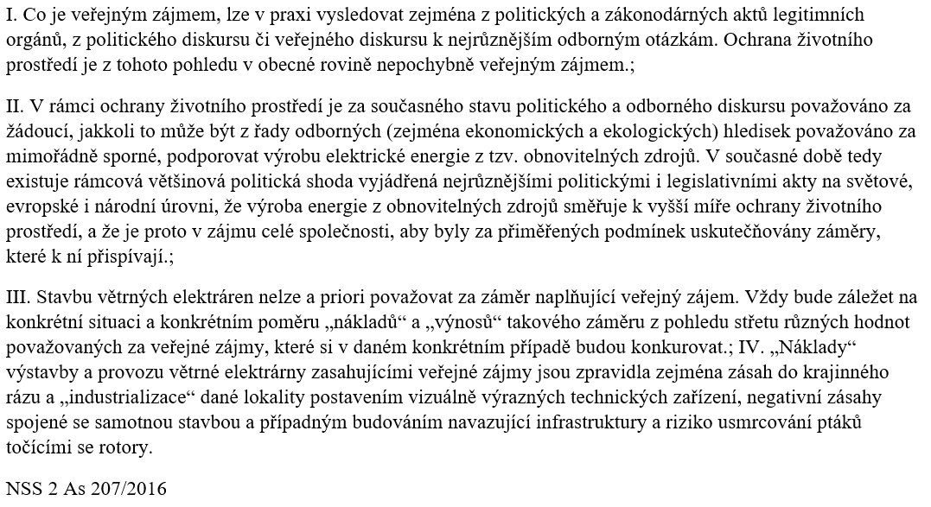

Slide 49
Judikatura
OZE a územní plánování (a střety zájmů)
Základ NSS 7 Ao 2/2011-127
Navazující judikatura (např. NSS 1 As 301/2021)
Větrné el. by měly být řešeny v ZÚR
Pakliže je absolutní omezení na určitých místech musí existovat i vymezené plochy

Slide 51
Výstavba OZE

Slide 52
Plánovací fáze OZE
Územní plánování
Problematika umisťovaní v zastavěném a nezastavěním území
§ 10 odst. 1 – OZE jsou veřejnou technickou infrastrukturou
§ 122 odst. 1 OZE lze povolovat v nezastavěném území pakliže nejsou výslovně vyloučeny
Vztah k energetickému zákonu (definice výrobny)
Metodika MMR
Pozor na charakter území § 41
Pozor na PÚR a
ÚRP
Notes:
https://mmr.gov.cz/getmedia/828b50e4-1424-4915-923c-fc51ecf40bc4/MMR_17209_2023_81-Zakon-19-2023-2023-03-20.pdf.aspx?ext=.pdf

Slide 53
Realizační fáze OZE
Posuzování vlivů č. 100/2001 Sb., o posuzování vlivu na ŽP
Příloha č. 1
Bod 4 – Zařízení ke spalování paliv s tepelným výkonem od stanoveného limitu.
Bod 5 – Průmyslová zařízení k výrobě elektrické energie, páry nebo teplé vody o výkonu od stanoveného limitu
Bod 6 – vodní elektrárny od 10 MW
Bod 7 – Větrné elektrárny od 50 m za splnění dalších podmínek (počet/umístění)
Bod 14 – Hlubinné geotermální vrty od 200m
Bod 56 – Zařízení k odstraňování nebo využívání ostatních odpadů s kapacitou od stanoveného limitu
Bod 58 – Zařízení k odstraňování nebo zpracování vedlejších produktů živočišného původu a odpadů živočišného původu

Slide 54
Realizační fáze
Č. 283/2021 Sb., požadavky na stavby, DESU
Č. 458/2000 Sb., výstavba výrobny elektřiny

Slide 55
Realizační a provozovací fáze OZE
Správní akty dle různých zákonů
Č. 76/2002 Sb., integrovaná prevence (zejména využití odpadů)
Č. 114/1992 Sb., Naturové posuzování, biologické hodnocení, výjimky ze zvláště chráněné přírody
Č. 289/1995 Sb., vliv na les
Č. 334/1992 Sb., zábor ZPF
Č. 254/2001 Sb., nakládání s vodami
Č. 201/2012 Sb., emise látek
Č. 541/2020 Sb., nakládání s odpady

Slide 56
Think globally, act locally.
Děkuji za pozornost!
Jiri.Vodicka@law.muni.cz

Slide 57
Zdroje
Fakta o klimatu
Mají i podcast!
Green Deal HN (podcast)
Gates, B. – Jak zabránit klimatické katastrofě: Řešení, která máme, a průlomy, které potřebujeme
Thunberg, G. – Kniha o klimatu

